Slide 1
Au Collège Charcot, on aime le Théâtre !
Saison 2021-2022

Slide 2
Afin de faire profiter de cet ART à l’ensemble des élèves du Collège, nous nous appuyons sur de nombreux partenaires.

Slide 3
Le Théâtre Nouvelle Génération de Vaise

Slide 4
La présence d’une « Loge », prêtée par le TNG en Novembre et Décembre, en libre service au Collège.

Slide 5
Un court extrait d’un exercice de théâtre: l’exercice du « suricate ».

Slide 6
Des ateliers menés par des comédiens auprès d’élèves de 6ème. Le texte: Le Journal de Grosse Patate, Dominique Richard.

Slide 7
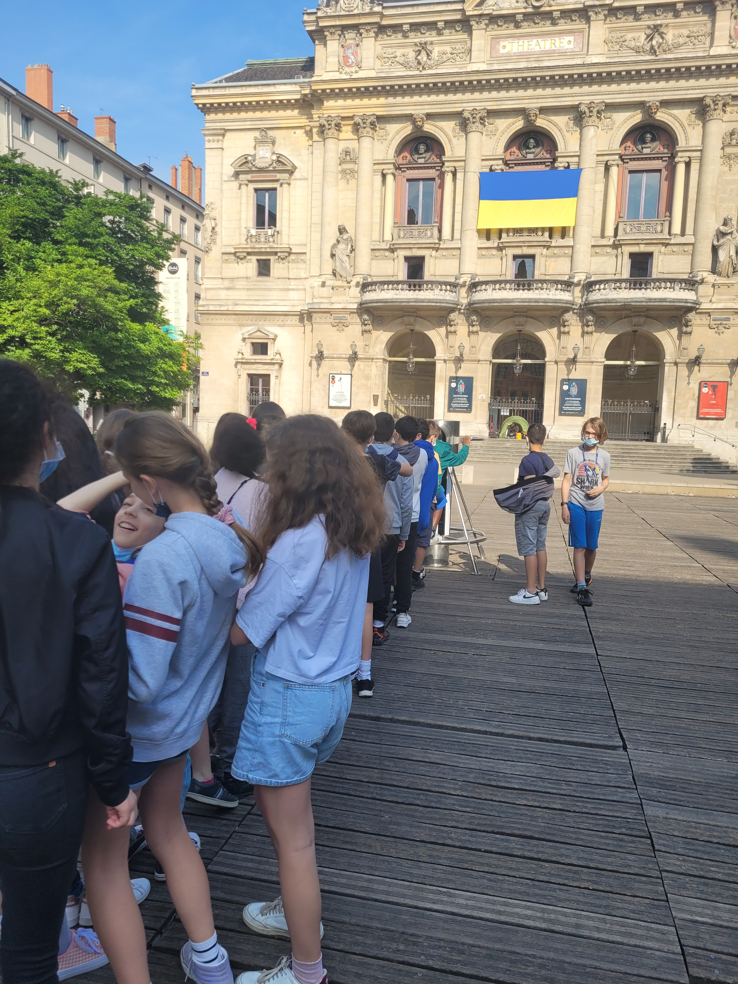
Visite du TNG Vaise et spectacle Normalito de Pauline Sales au TNG Ateliers (Presqu’île).
Sur le trajet, les Célestins:

Slide 8
Un extrait du spectacle.

Slide 9
Le THEATRE DU POINT DU JOUR (LYON 5)
Projet 4emes et élèves sourds de la SEES Champagnat.

Slide 10
Ateliers et spectacle Helen K de Elsa Imbert
L’expérience du handicap.
Des ateliers mêlant élèves entendants et élèves sourds.

Slide 11
Un extrait du spectacle.

Slide 12
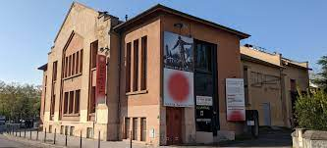
La visite du Théâtre du Point du jour est à venir.

Slide 13
Un travail d’ampleur avec un partenaire extérieur.
Muriel Coadou, Collectif 7.

Slide 14
Toutes les 6emes ont eu des heures d’atelier en demi classe avec Muriel Coadou, autour du texte de Normalito.

Slide 15
Une expérience de la pratique et une découverte du texte du spectacle.

Slide 16
Un spectacle: Frida Kahlo, Esquisse de ma vie, compagnie novecento
Les 3emes du Collège

Slide 17
Toutes les classes de 3ème générale ont assisté au spectacle en lien avec un sujet d’étude (autobiographie, autoportrait), spectacle financé par le Pass Culture.

Slide 18
Un extrait du spectacle.

Slide 19
VIVEMENT LA SAISON 2022-2023 !

